Slide 1
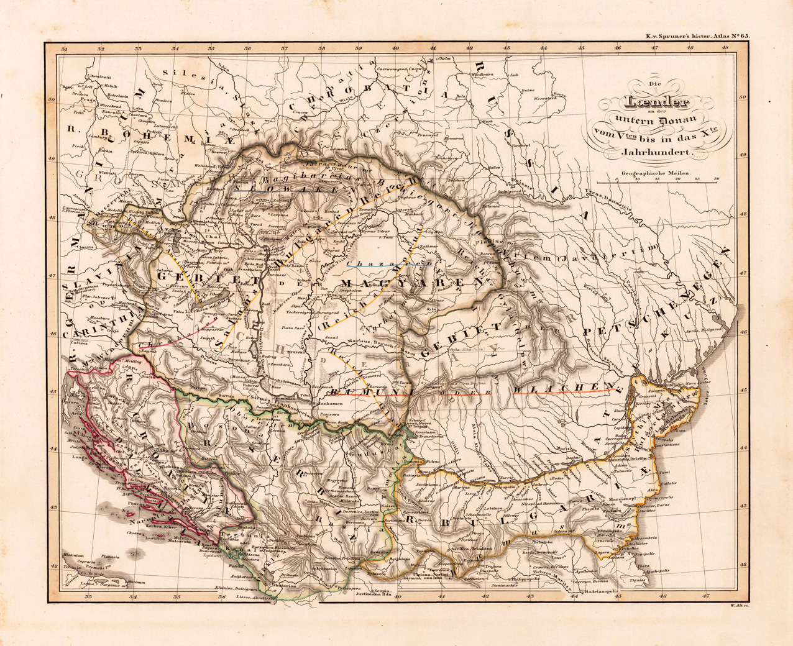
Čo si ešte vezmeme na prechádzku časom
Čo si ešte vezmeme na prechádzku časom...
Mgr. Zuzana Rišková

Slide 2
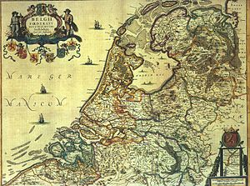
Mapa a priestor na mape
Človek si už v minulosti zachytával správny smer a vzdialenosti – vznikali mapy.
Mapa je plochý zmenšený obraz krajiny.
História používa iné mapy ako geografia. Staré zemepisné mapy sú cenné pre historika.

Slide 3
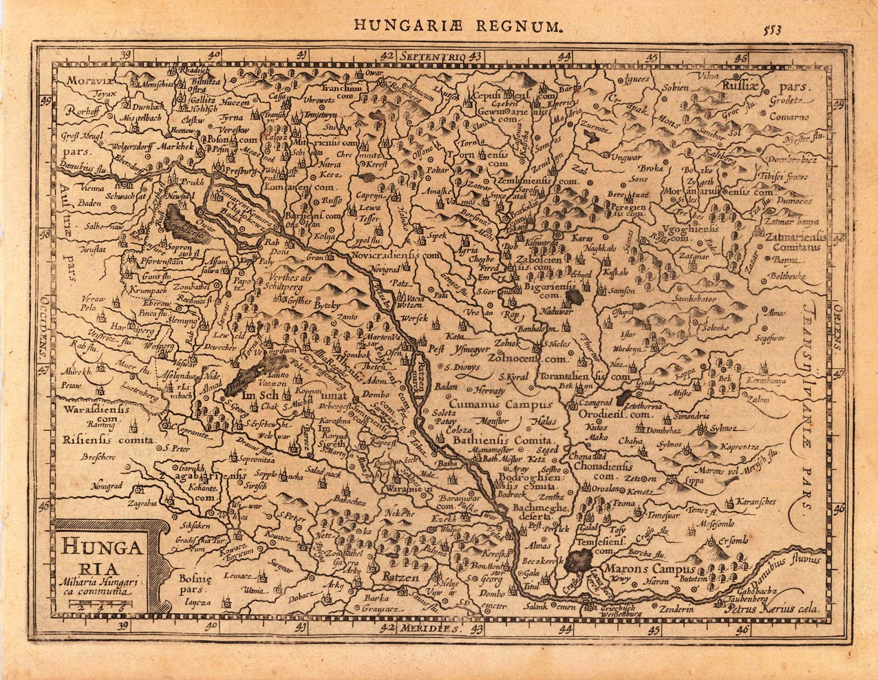
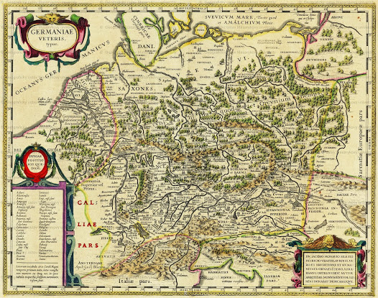

Slide 4
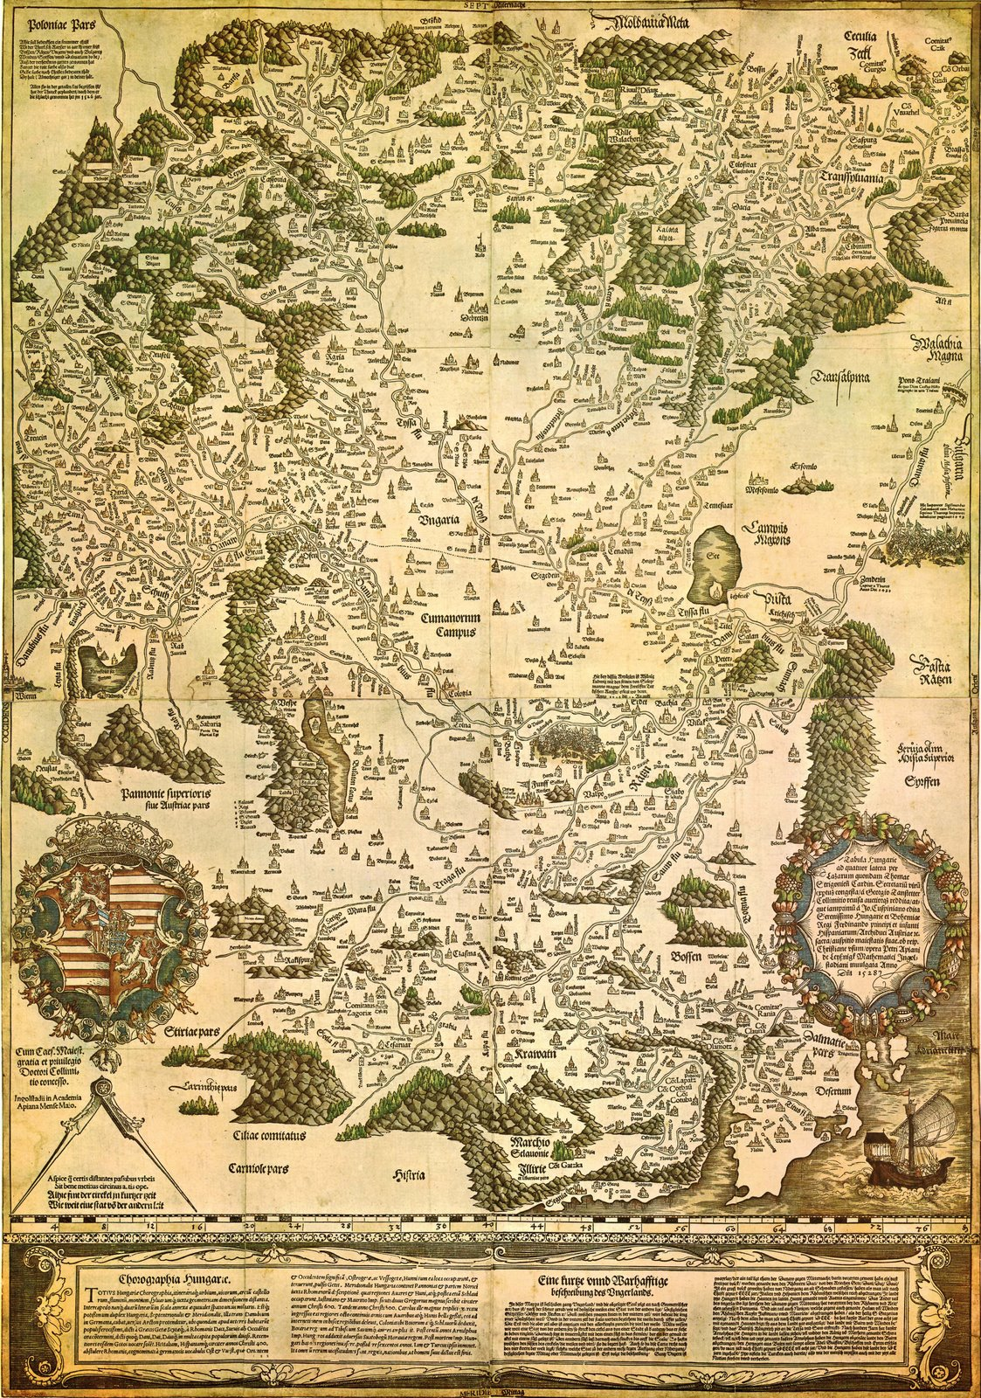
Historici dnes používajú špeciálne dejepisné mapy – zaznačujú, ako určité miesta vyzerali, ale aj rôzne zaujímavé témy.
Najstaršia mapa Uhorska je z roku 1513.

Slide 5
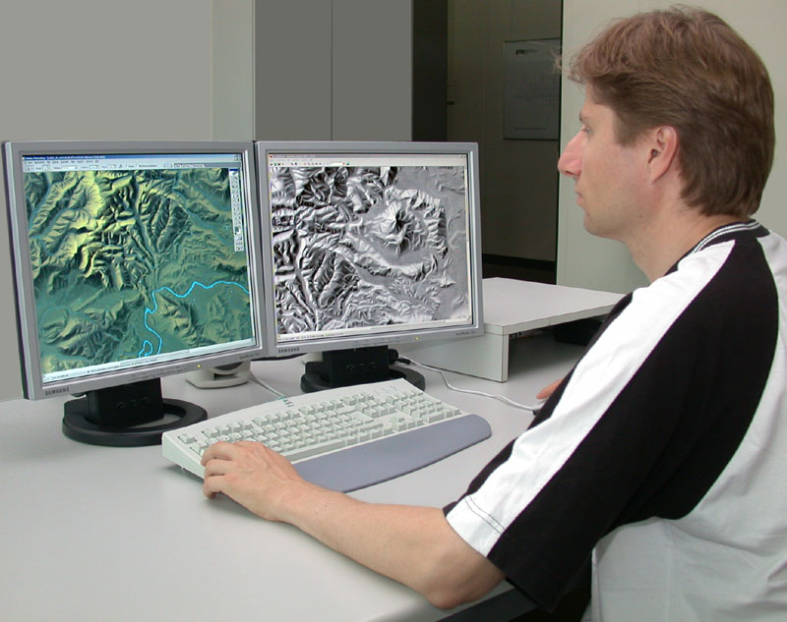
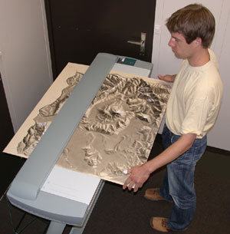
Kartograf – odborník, ktorý zhotovuje mapy.

Slide 6
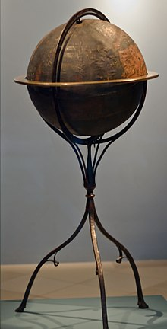
Glóbus – guľatý model Zeme. Prvý glóbus pochádza z r. 1492 z Norimbergu.
Martin Behaim - autor najstaršieho zachovaného moderného glóbusu

Slide 7
Behaimov glóbus
V roku 1491 sa na dva roky vrátil do Norimbergu. Z toho času sa dodnes zachoval glóbus, ktorý vo svojom rodnom meste vyrobil. Glóbus s priemerom 54 cm v železnom stojane je z lepenky napätej na guľovej konštrukcii z drevených obručí.
Lepenku spevňuje vrstva sadry a na nej je nalepený pergamen s nakreslenou mapou. More Behaim znázornil modrou farbou, pevninu hnedou a zelenou, sneh bielou.
Nápisy boli zlaté, strieborné, červené, biele a žlté. Zemeguľa sa otáčala okolo železnej osi. Sám Behaim ozdobil svoj výtvor obrázkami a popisom svojej africkej cesty.
Hoci sú niektoré podrobnosti na Behaimovom glóbuse podľa niektorých kritikov zaznamenané nepresne aj vzhľadom na vtedajšie poznatky, jeho výtvor je unikátnou pamiatkou.
Okrem reálnych pevnín a vodstva sú na ňom znázornené legendárne krajiny, bytosti a astrologické symboly.

